Slide 1
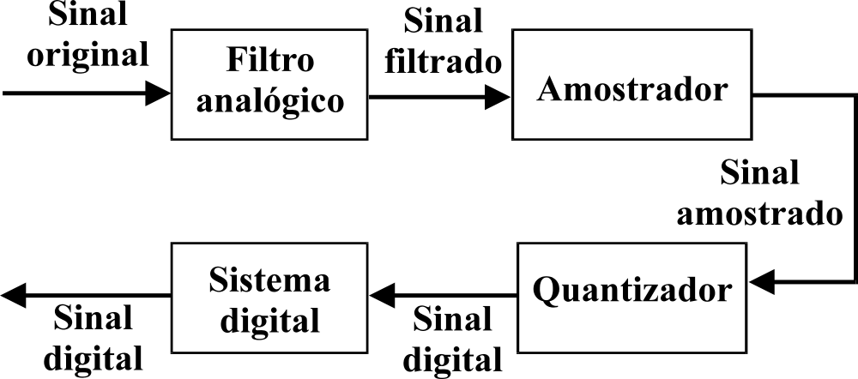
Digitalização

Slide 2
Tipos de filtro:
  passa-baixa - cortam freqüências acima de um certo valor;
  passa-alta - cortam freqüências abaixo de um certo valor;
  passa-faixa - aceitam freqüências situadas entre certos limites;
  rejeita-faixa - rejeitam freqüências situadas entre certos limites.

Slide 3
Digitalização
Amostragem:
É o processo que converte um sinal continuo no tempo para valores discretos.
A freqüência com que um valor é amostrado é chamada de sampling rate ou sampling frequency.
Cada amostra continua sendo um valor analógico.

Slide 4
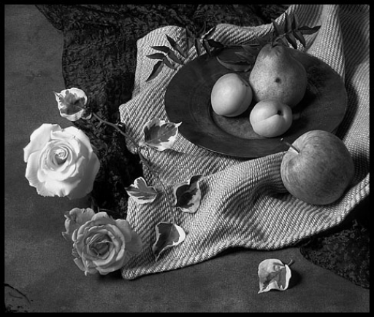
Amostragem
Discretização espacial
Resolução (XxY pixels)
Notes:
Computação Gráfica Interativa - Gattass
Imagens

Slide 5
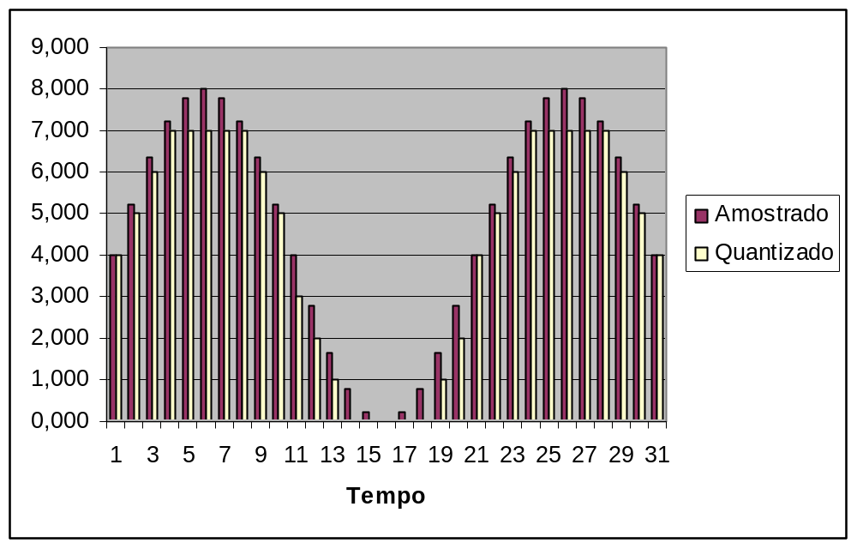
Digitalização
Quantização:
  É o processo que converte uma amostra para um valor dentro de uma escala (arredondamento)

Slide 6
Digitalização
Codificação
  È o processo que representa um valor quantizado em um valor digital (bits)
    0001, 0101, 1100, 00101, .......

Slide 7
Exercício
Um sensor captura informações entre:
-10volts e +10volts
A tamanho de cada amostra digitalizada, sem compactação é de 5 bits.
É utilizado no processo um filtro passa-faixa no valor de -8volts a +8volts (Inclusive)
Mostrar exemplos das 8 primeiras informações digitalizadas

Slide 8
Exercício
Um sensor captura informações entre:
-10volts e +10volts
A tamanho de cada amostra digitalizada, sem compactação é de 3 bits.
É utilizado no processo um filtro passa-faixa no valor de -8volts a +8volts (Inclusive)
Mostrar exemplos das 8 primeiras informações digitalizadas

Slide 9
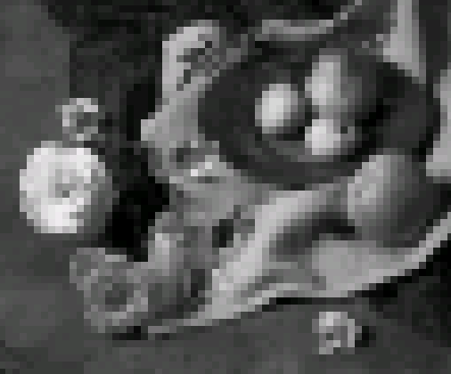
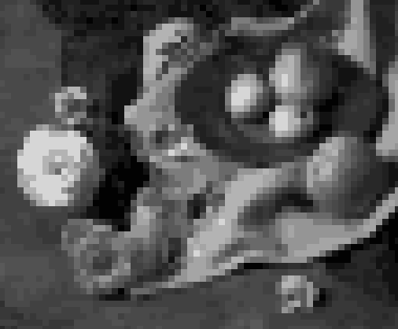
Digitalização de Imagens
amostragem
315x260 – 256 cores
64x53 – 256 cores
quantização
15
15
15
15
15
15
15
15
10
12
13
5
15
15
15
15
10
09
11
15
15
15
15
13
12
10
15
15
15
15
08
06
12
15
15
15
15
15
15
15
15
15
64x53 - 16 cores
codificação
Notes:
Computação Gráfica Interativa - Gattass
Imagens

Slide 10
Palette de Cores
Geralmente com 256, 16 ou 4 cores
Red
Green
Blue
255
0
0
Os pixels da imagem fazem referência aos índices da Palette
180
148
149
132
123
125
202
99
143
15
15
15
15
15
15
15
198
71
163
15
10
12
13
5
15
15
88
43
45
8
8
175
15
15
10
09
11
15
15
105
109
105
15
15
13
12
10
15
15
124
124
116
15
15
08
06
12
15
15
179
173
159
214
193
165
15
15
15
15
15
15
15
231
214
198
247
231
222
198
148
132
65
36
31
206
206
206
Palette

Slide 11
Histograma h
Operação global que fornece a freqüência de ocorrência dos níveis de cinza de f .
Dá informações sobre a distribuição dos níveis de cinza a dinâmica da imagem
Aplicações: filtragem, segmentação, reconhecimento de padrões e imagens.

Slide 12
Exemplos de diferentes dinâmicas:
h
h
0
0
255
255
h
Imagem escura
Imagem clara
0
255

Slide 13
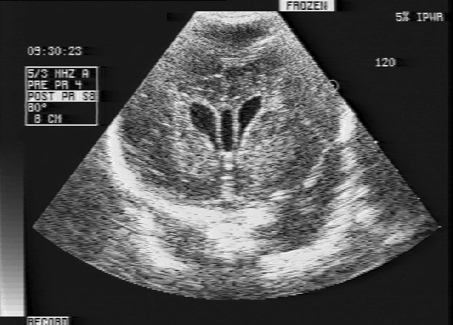
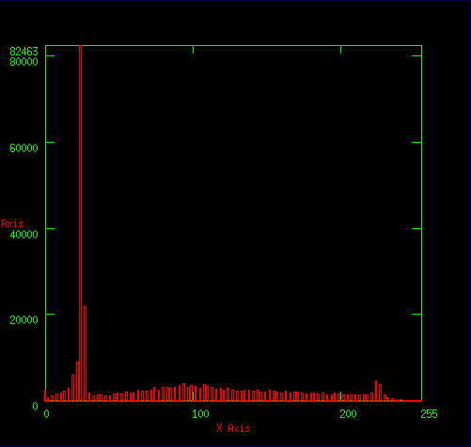
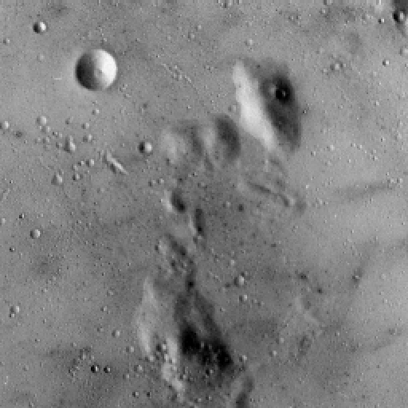
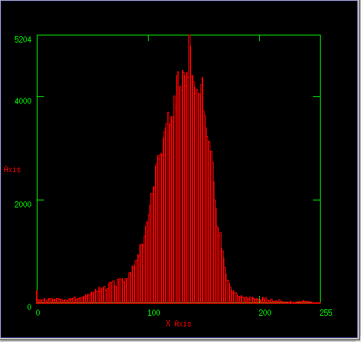
Exemplos de histogramas:

Slide 14
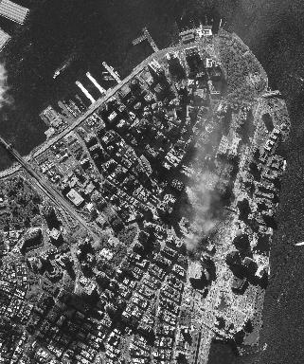
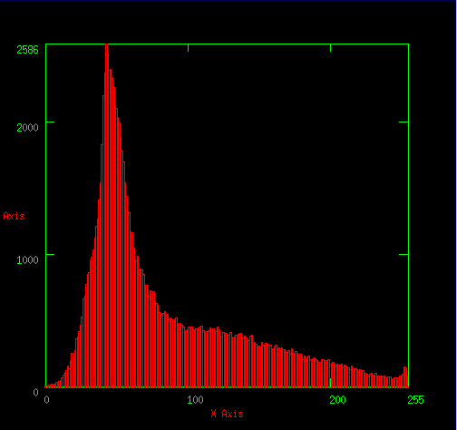

Slide 15

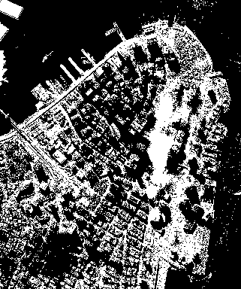
Exemplos simples de aplicação:
255
90
255
255
100
255

Slide 16
Observações:
Um mesmo histograma pode estar associado a diferentes imagens.
Sua informação é invariante com as operações de rotação e translação.
Podemos considerar um histograma para cada banda espectral ou um histograma 3-D, por exemplo, referente às componentes RGB de uma imagem colorida.

Slide 17
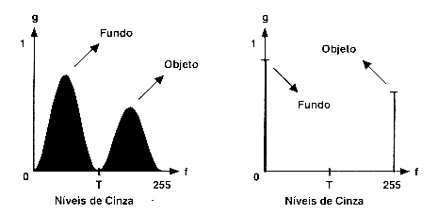
Limiarização
Limiarização de imagens A limiarização consiste em converter imagens em tons de cinza para imagens binárias, por isso essa técnica é conhecida também como binarização.
A forma mais simples de limiarização consiste na bipartição do histograma, convertendo os pixels cujo tom de cinza é maior ou igual a um certo valor de limiar T em brancos e os demais em pretos.

Slide 18
Limiarização
O principal complicador deste processo é determinar qual é o valor do limiar.

Slide 19
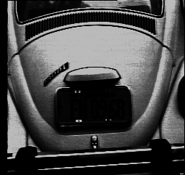
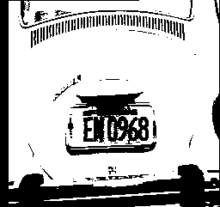
Limiarização
g_{f}
255
g_{i}
Imagem binária
0
255

Slide 20
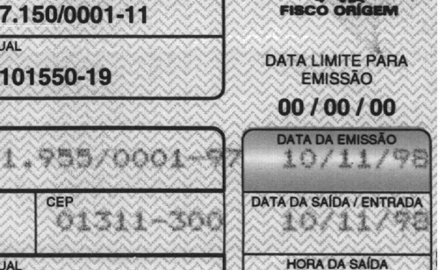
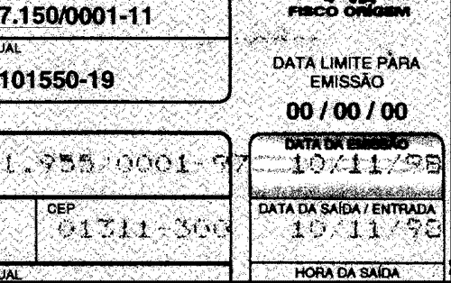
Limiarização

Slide 21
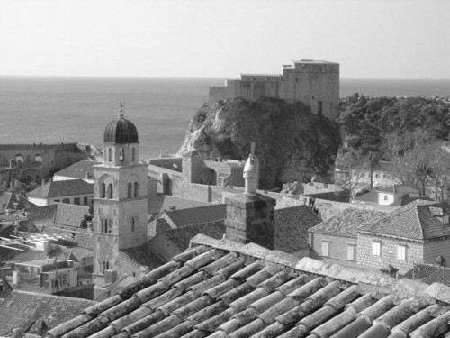
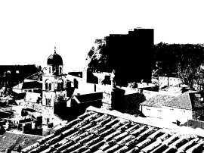
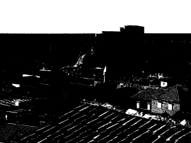
Limiarização
L=125
L=200

